Slide 1
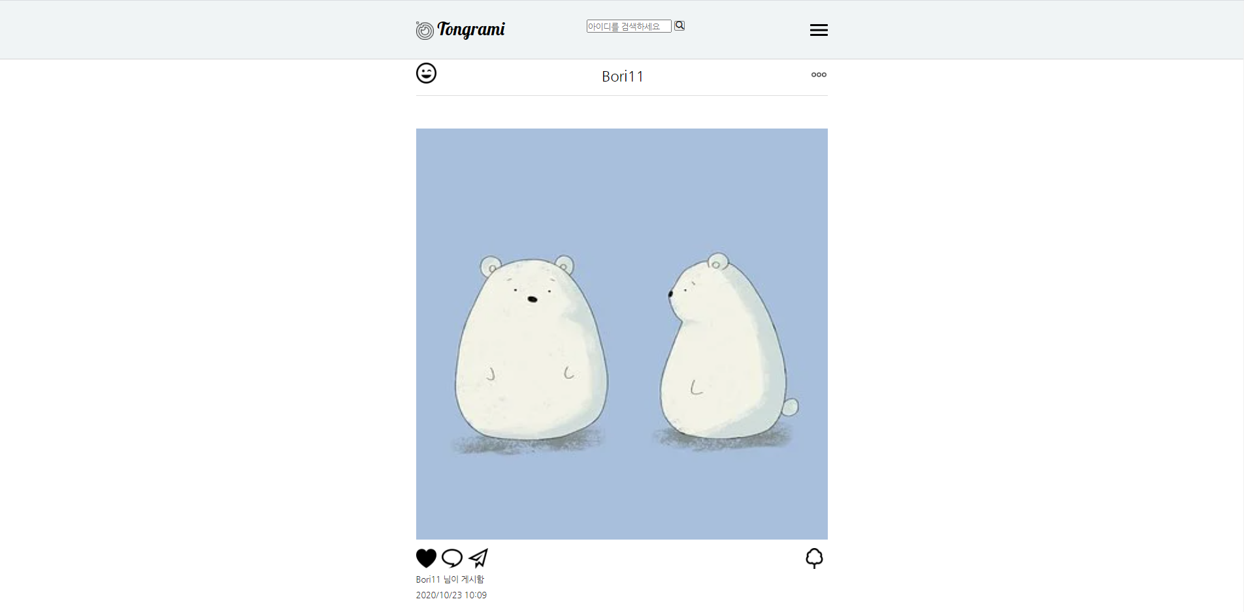
프로젝트명(영문명) : 통그라미 (Tongami)
개발자소개 : 전태현, 이재원, 배범수, 이강민, 조영민
컨셉(소개) : 주변 지인들과의 소통을 위한 SNS 사이트
주요기능 : 포스트 작성, 팔로우 기능, 좋아요 기능, 댓글작성, 관리자 화면, 다크모드, 아이디 검색
메인 포스트 페이지
: 사용자가 작성한 포스트의 목록과 사용자가 팔로우한 사람들의 포스트 확인가능
상단의 검색창에서 아이디로 다른 사용가 검색 가능

Slide 2
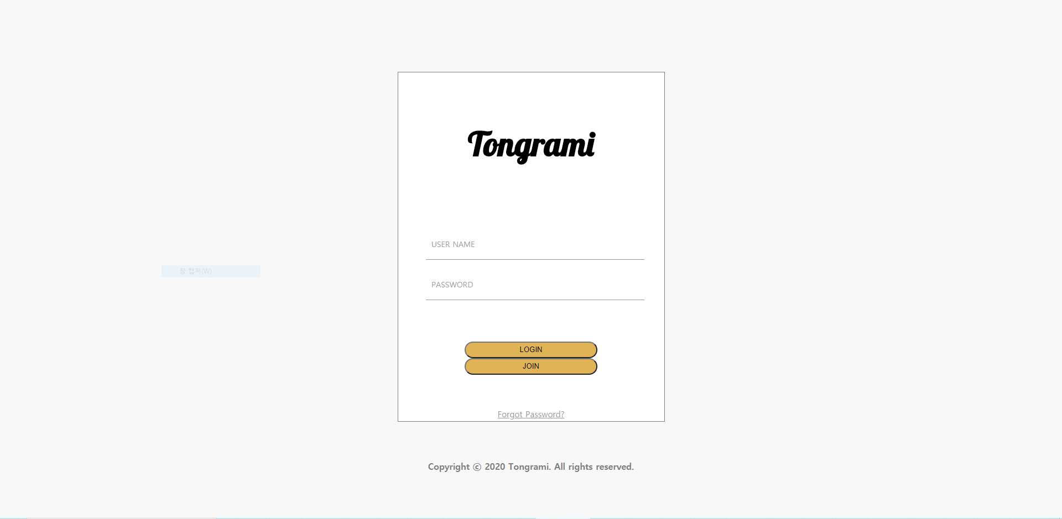
2. 로그인 페이지
: 로그인 및 회원가입 기능

Slide 3
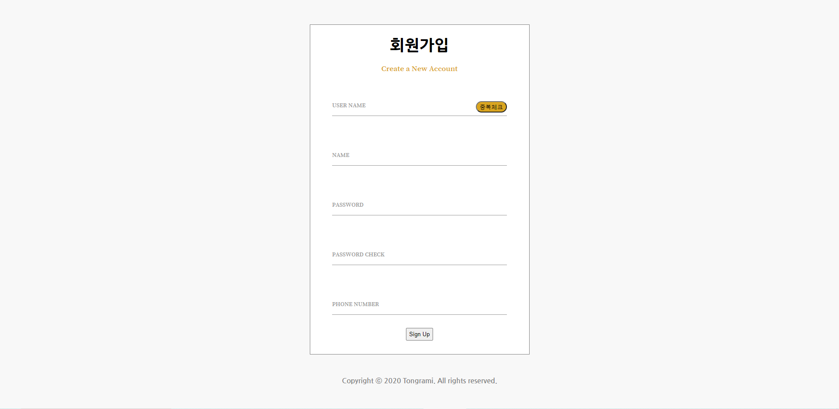
3. 회원가입
: 회원가입 양식 페이지

Slide 4
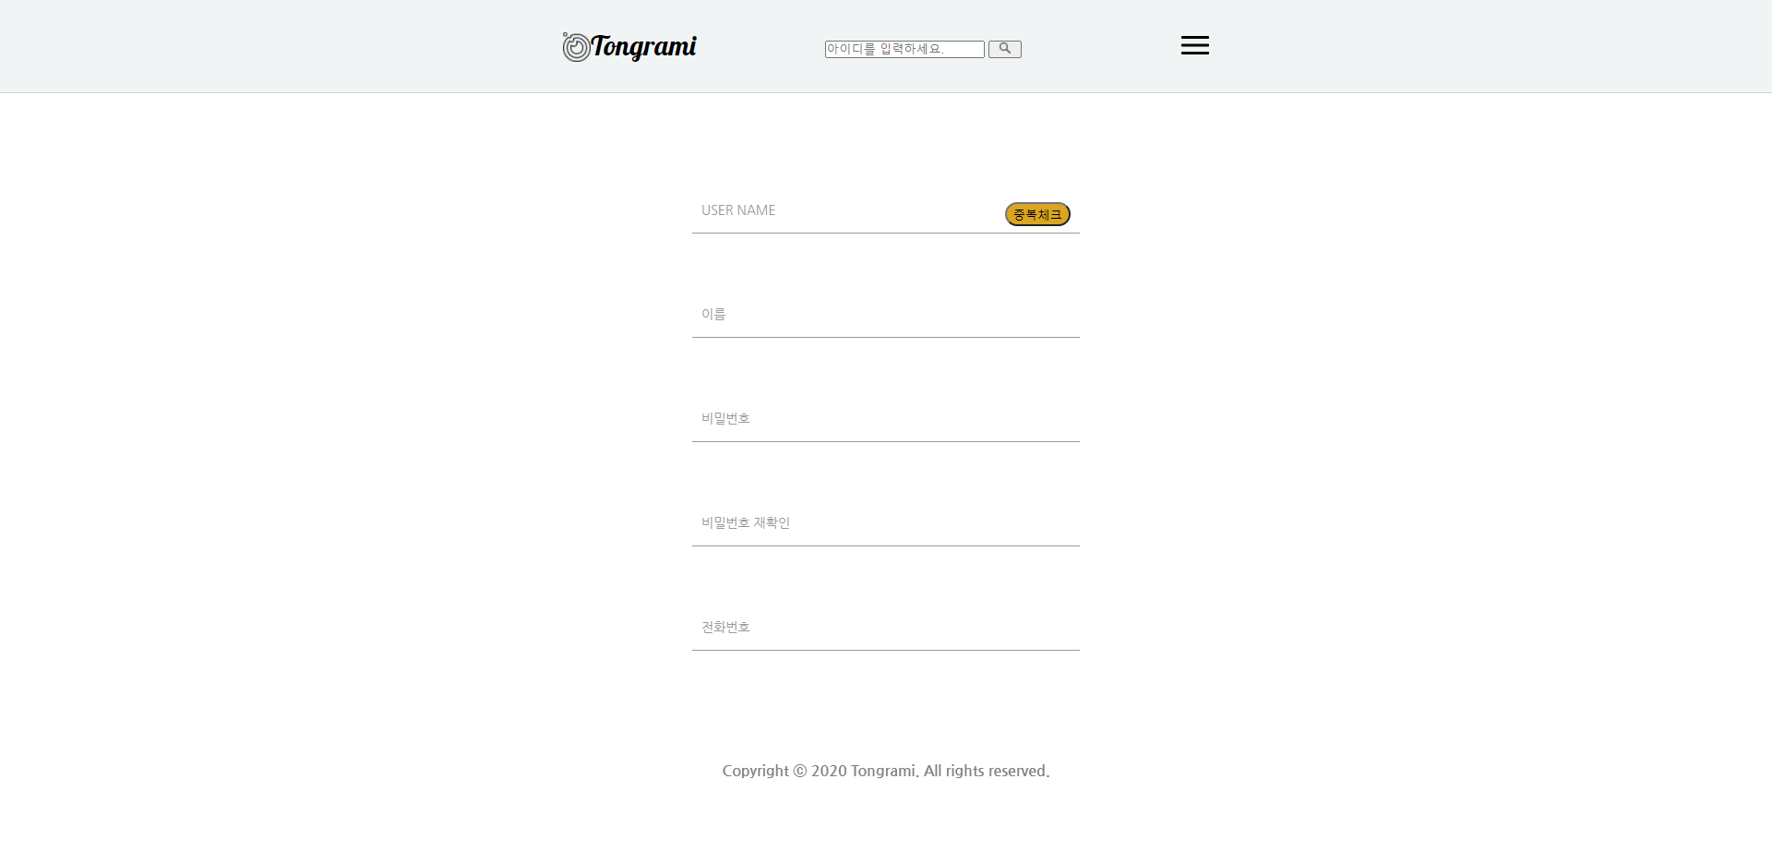
4. 개인정보 수정
: 개인정보 수정 페이지

Slide 5
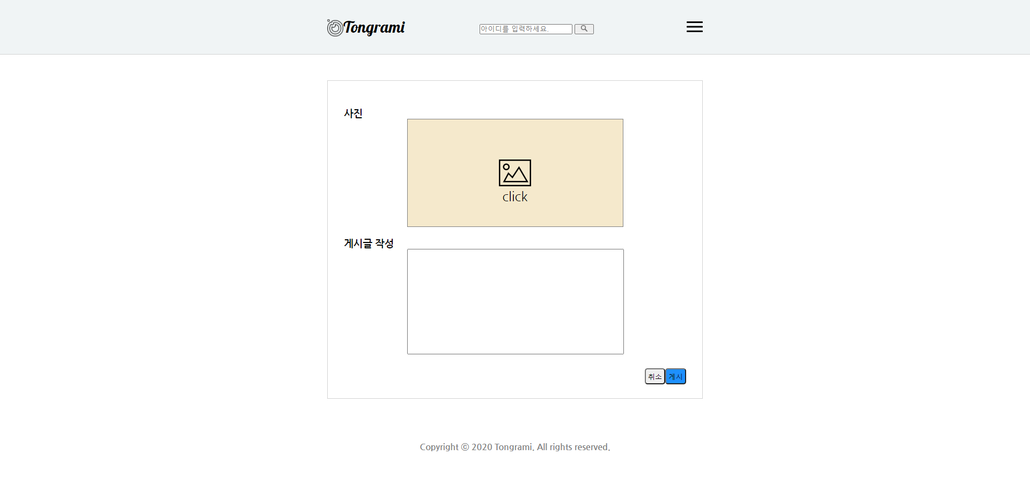
5. 포스트 작성 : 포스트 작성 페이지. 다수의 사진첨부 가능, 내용 작성

Slide 6
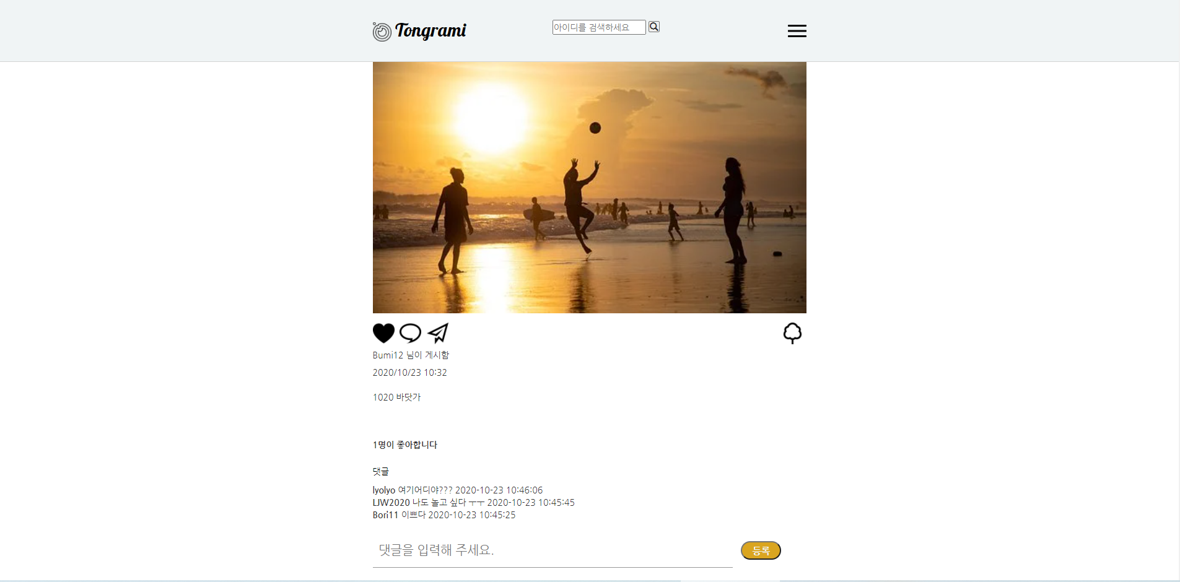
6. 댓글기능 : 댓글 작성 및 댓글 목록 확인가능

Slide 7
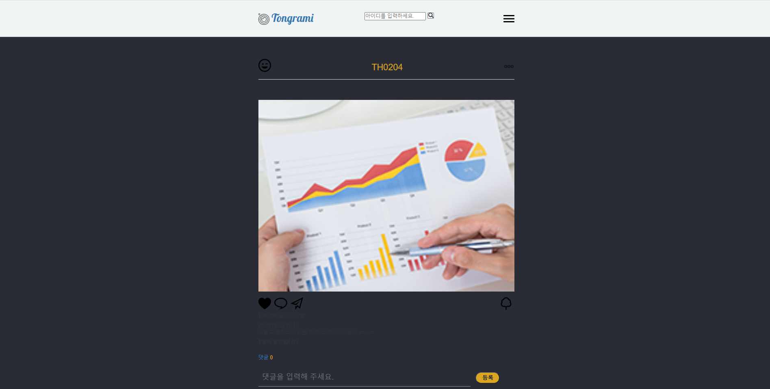
7 다크모드
: 사용자의 시각 보호를 위한 다크모드 기능의 구현

Slide 8
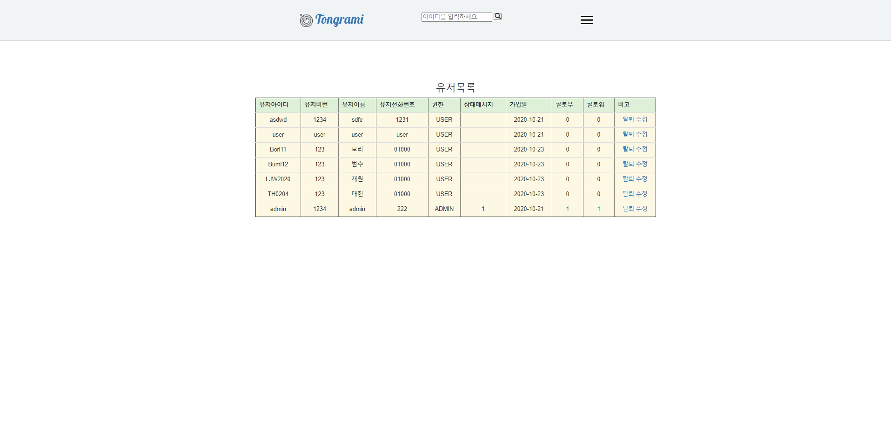
8. 관리자 화면 : 관리자 권한으로 회원 관리 가능

Slide 9
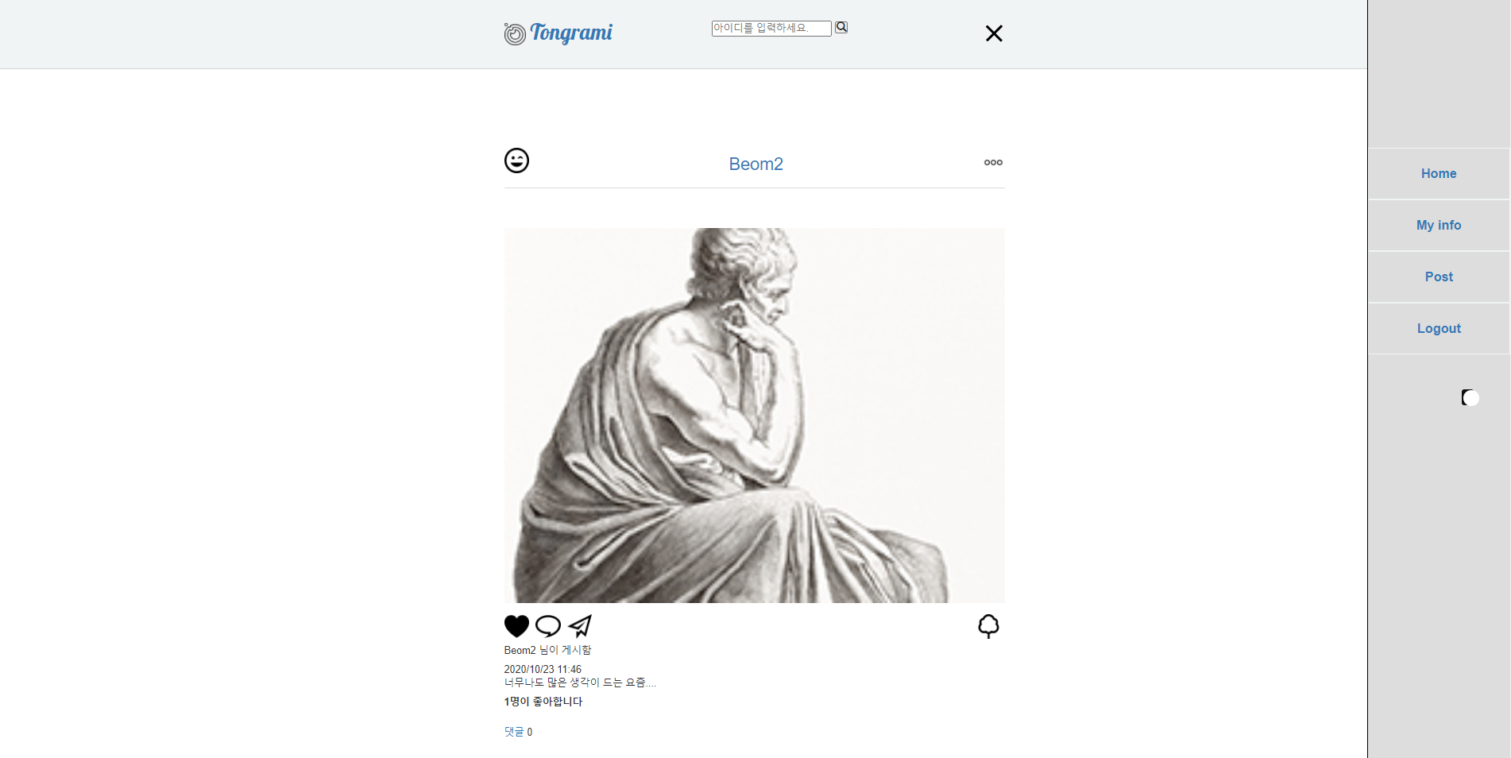
9. 사이드 메뉴바 : 사이드 메뉴로 포스트 작성과 로그아웃 다크모드 온오프 가능.

Slide 10
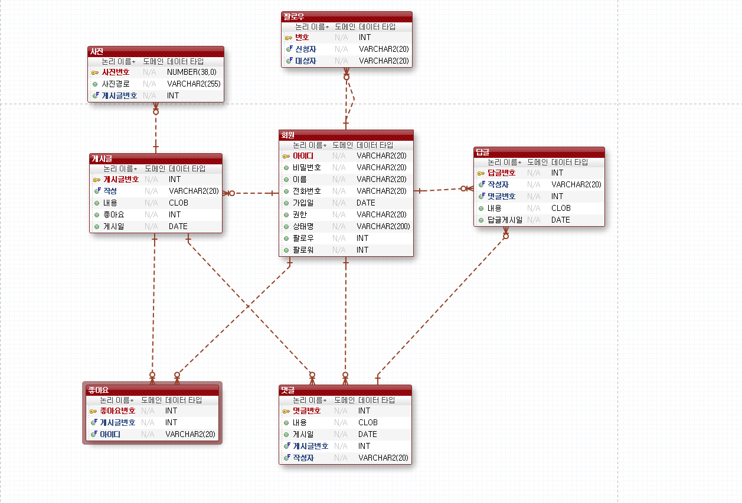
10. ERD

